Slide 1



Introducción a React
Lic. Santiago rodríguez Paniagua. (2019-2020)

Slide 2
Algunas herramientas en línea para desarrollar con React

Slide 3
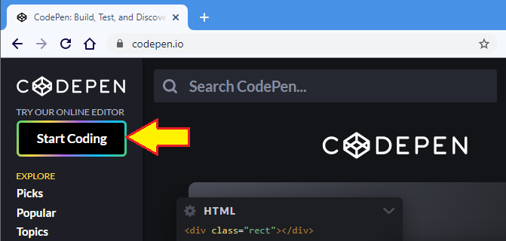
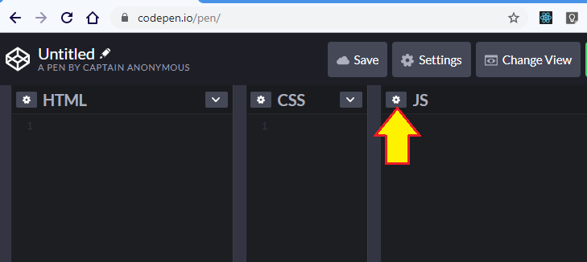
CodePen
Es muy fácil de usar siempre y cuando se agreguen o importen las librerías indicadas.

